Slide 1



THE ZEO OF THE LOG
2025-2026学年第二学期年级组工作总结
凝心聚力笃行远
奋楫争先启新程
教师：X老师 时间：2026.6.19

Slide 2

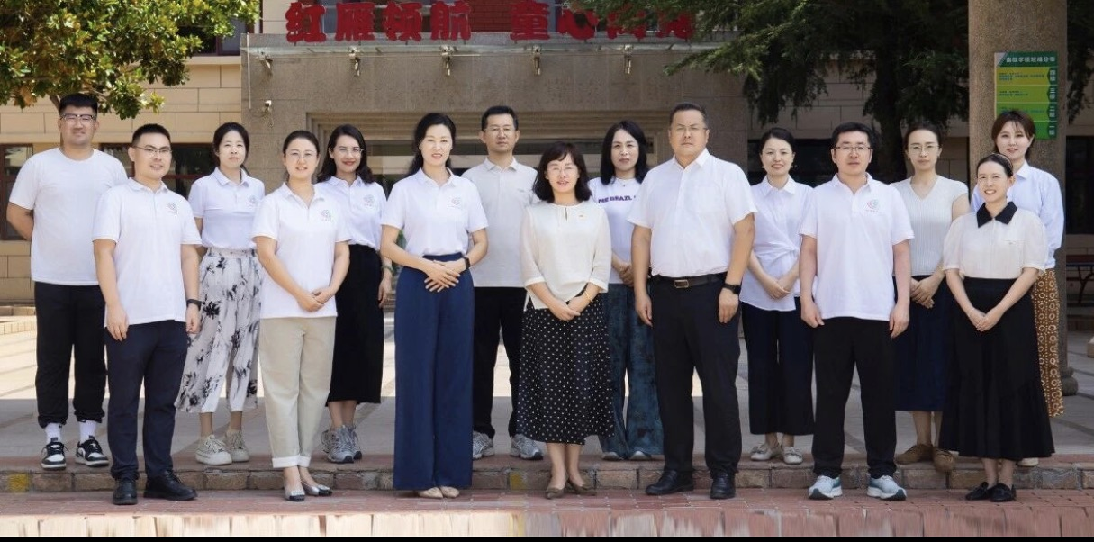
前言
时光荏苒，岁月沉香，一个充实而忙碌的学期已悄然落幕。回望这一学期，五年级全体师生在校领导的悉心引领下，同心同德、携手并肩，在教育教学的沃土上深耕不辍，在成长奋进的征程上步履不停，交出了一份满载收获与荣光的亮眼答卷。
湛江市第五小学

Slide 3

01
领航定向
步履铿锵启新篇
02
同心筑梦
勠力同心显担当
目录
CONTENTS
03
硕果盈枝
捷报频传展风采
04
行而不辍
砥砺奋进谋新篇

Slide 4
PART ONE
概念分析
领航定向
步履铿锵启新篇
1
第一部分

Slide 5
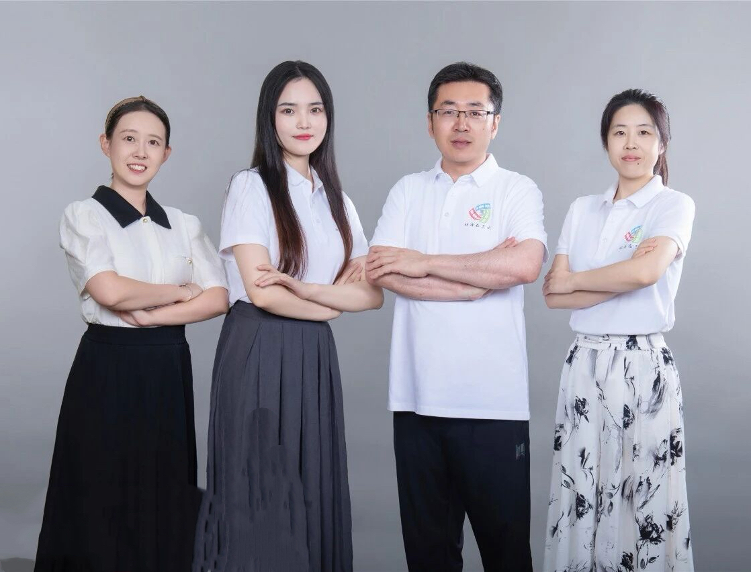


第一部分
方向明则道路清，领导领则步履坚。
各项工作的高效推进、有序落地，离不开潘玉杏副校长、林旭主任的精准领航与悉心指导。
面对学情难题的研讨，两位领导总能给出切实可行的解决思路；
遭遇学生管理的困惑，总能获得温暖有力的支持指引。
湛江市第五小学

Slide 6
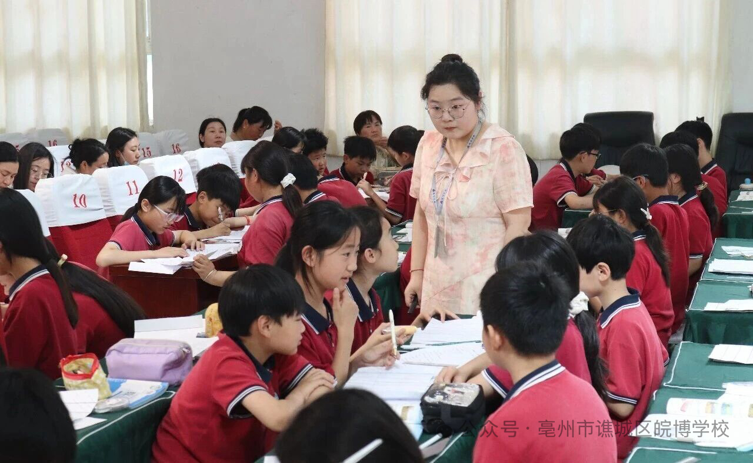
第一部分
方向明则道路清，领导领则步履坚。
这份专业引领与细致关怀，让全体教师明晰了前行方向、鼓足了奋进干劲，为各项工作筑牢坚实根基。
五（2）班班风学风焕然一新，课堂专注度与作业完成质量显著提升；
五（3）班个别调皮的学生也重拾进取状态，整个年级的教育教学始终沿着科学高效的轨道稳步前行。
湛江市第五小学

Slide 7



第一部分
方向明则道路清，领导领则步履坚。
得益于校领导的悉心引领，五年级教育、班级管理难题逐一化解，年级班风学风整体向好，各项教学工作稳步落地。
后续年级教师将持续落实指导意见，深耕学情管理，优化课堂教学，推动五年级育人质量再上新台阶。
湛江市第五小学

Slide 8
PART TWO
概念分析
同心筑梦
勠力同心显担当
1
第二部分

Slide 9
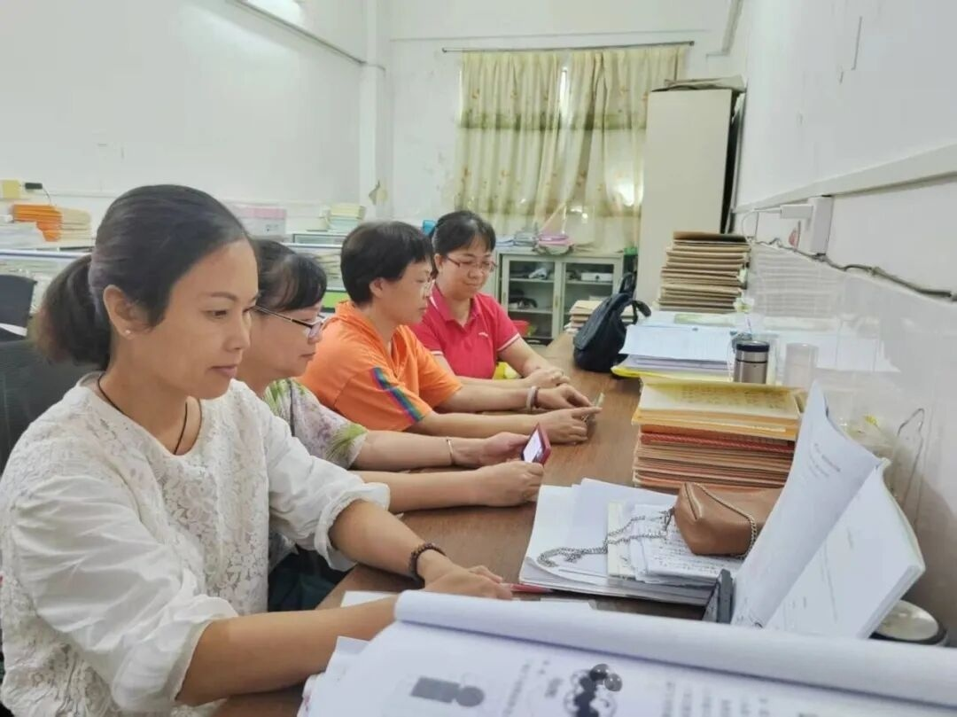
第二部分
有一种力量叫团结，有一种温暖叫同行。
五年级级组是一个充满凝聚力、战斗力与温度的集体，每一位老师都怀揣对教育的赤诚之心，用责任与坚守书写育人故事，用互帮互助诠释团队力量。
湛江市第五小学

Slide 10
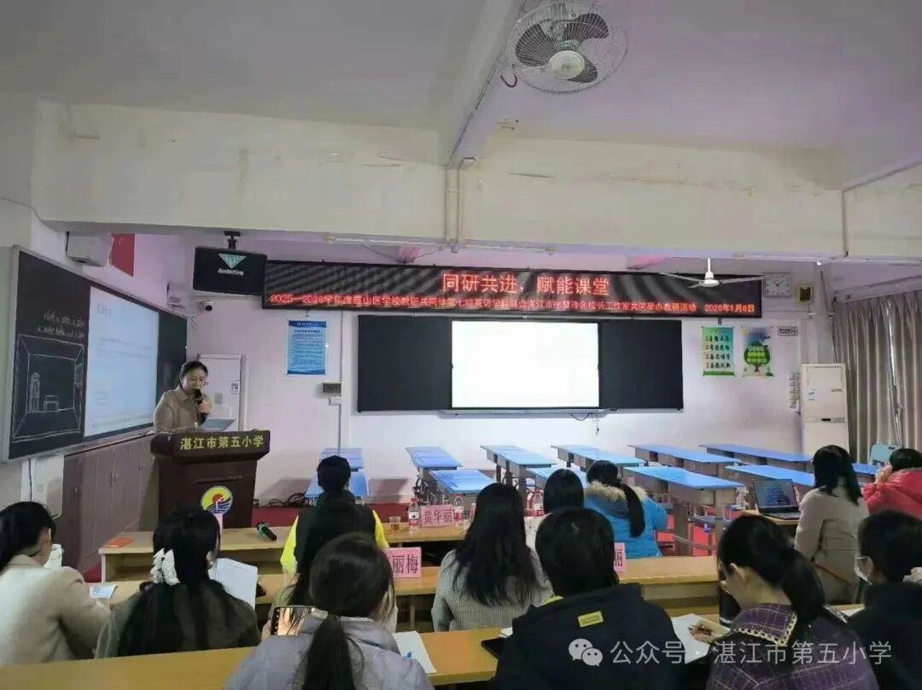
教研活动
学期总结
工作中，大家心往一处想、劲往一处使，秉持“一人进步不算优，全员提升才是赢”的理念，不计个人得失。
课余时间，老师们主动放弃休息，针对不同层次学生开展培优补差，用耐心与爱心助力每一位学生成长。
湛江市第五小学

Slide 11


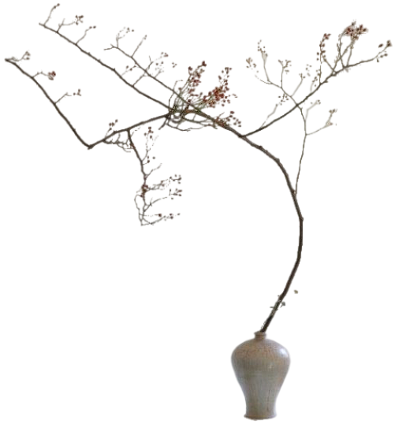
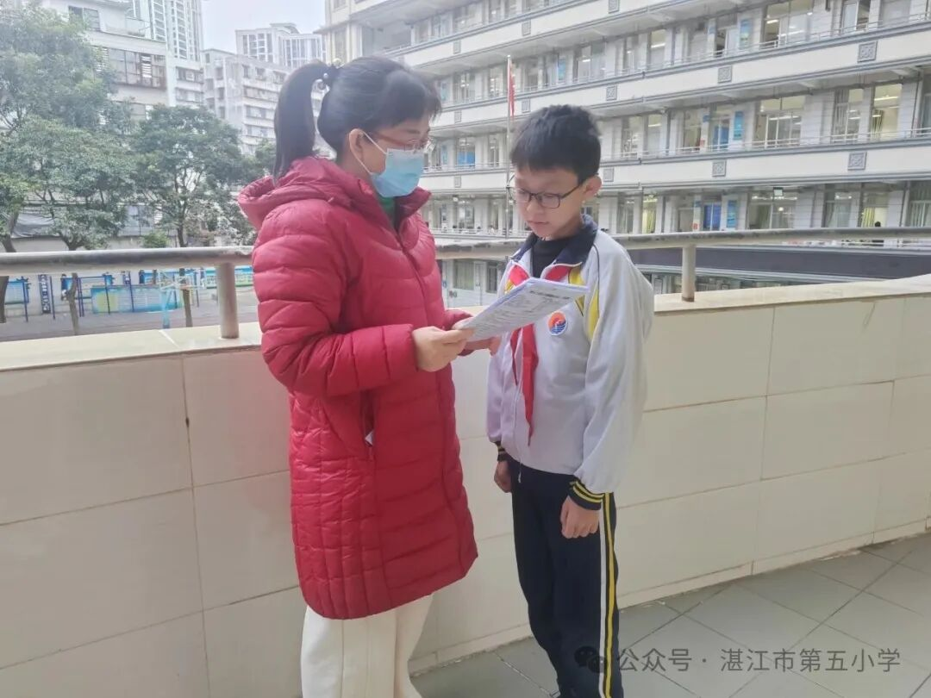
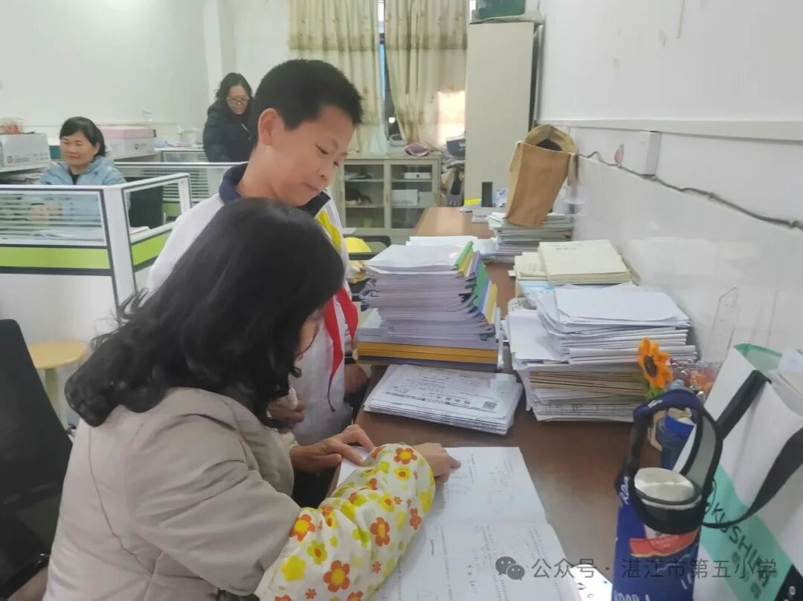

教研活动
八仙过海、各显神通
梁碧云老师深耕教学一线，针对五年级知识难度提升、学生认知差异大的特点，潜心研究教材教法，设计分层教学方案与趣味课堂活动，让枯燥知识点变得生动易懂；
林雪梅老师毫无保留分享高效教学技巧和教学的金点子；

Slide 12
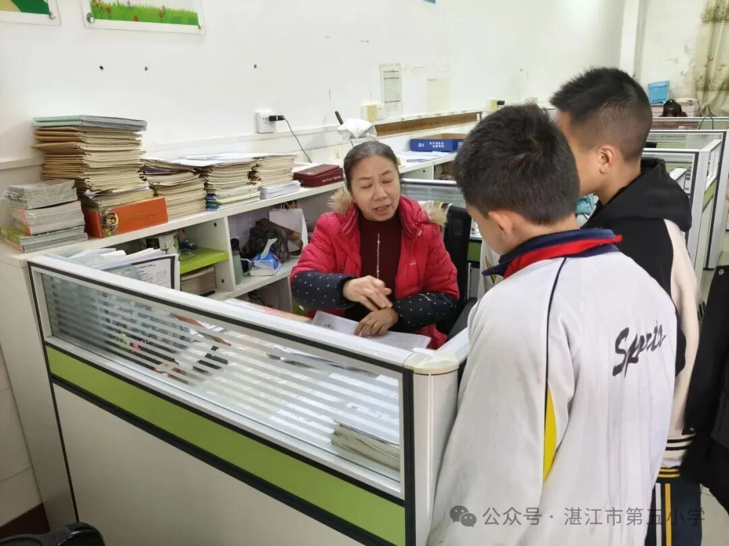
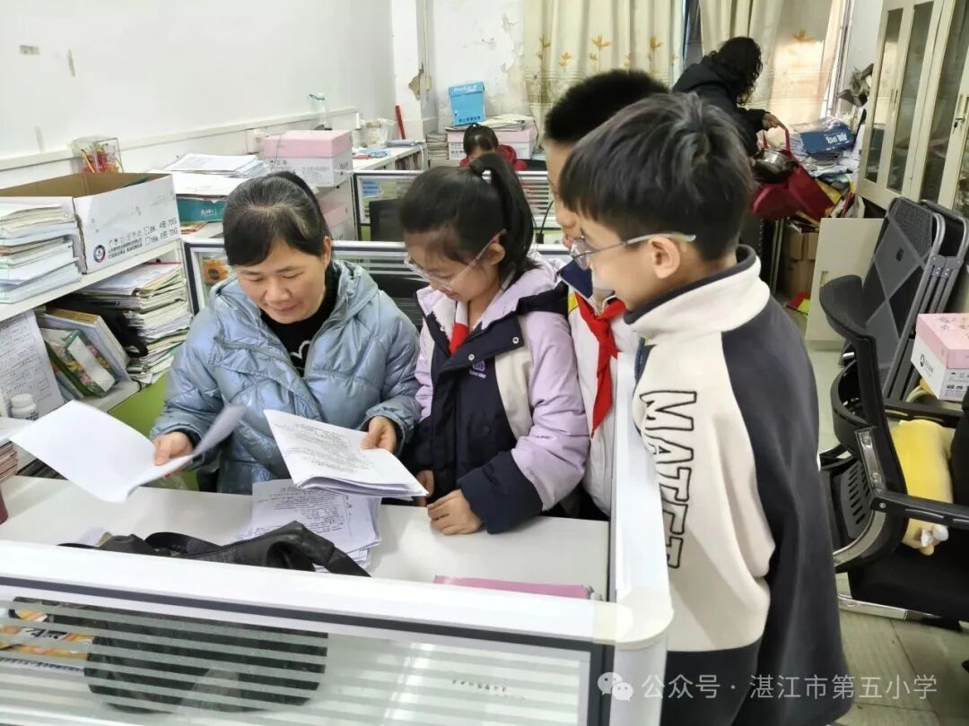
教研活动
八仙过海、各显神通
黄小娟老师则通过级组专题分享班级管理经验，带动整体教学能力同步提升；
王秀春老师所带班级学业成绩稳居年级前列，成为大家学习的标杆；

Slide 13
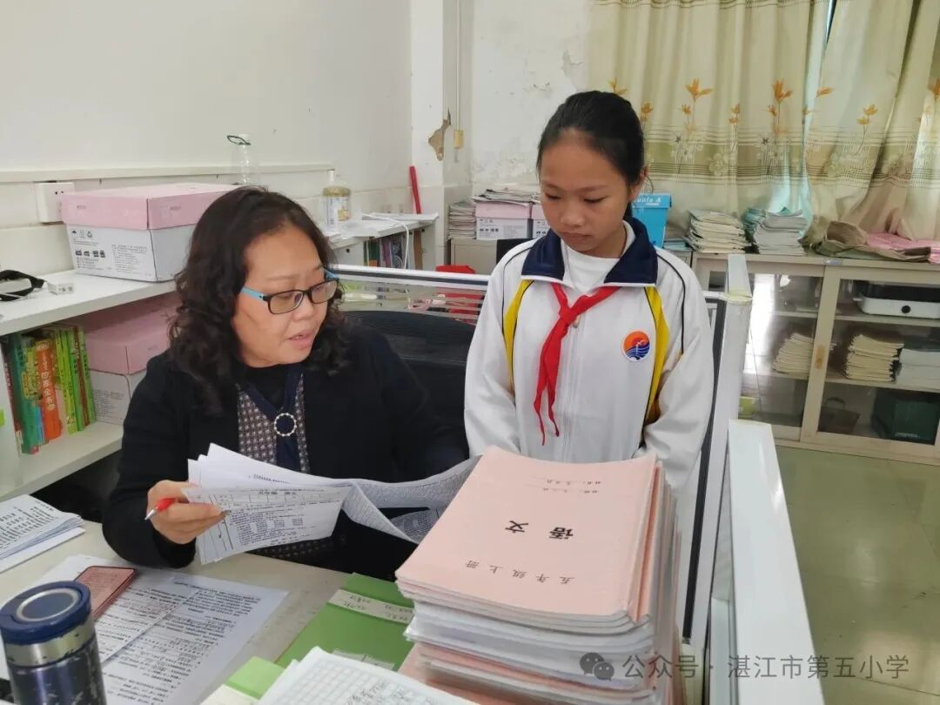
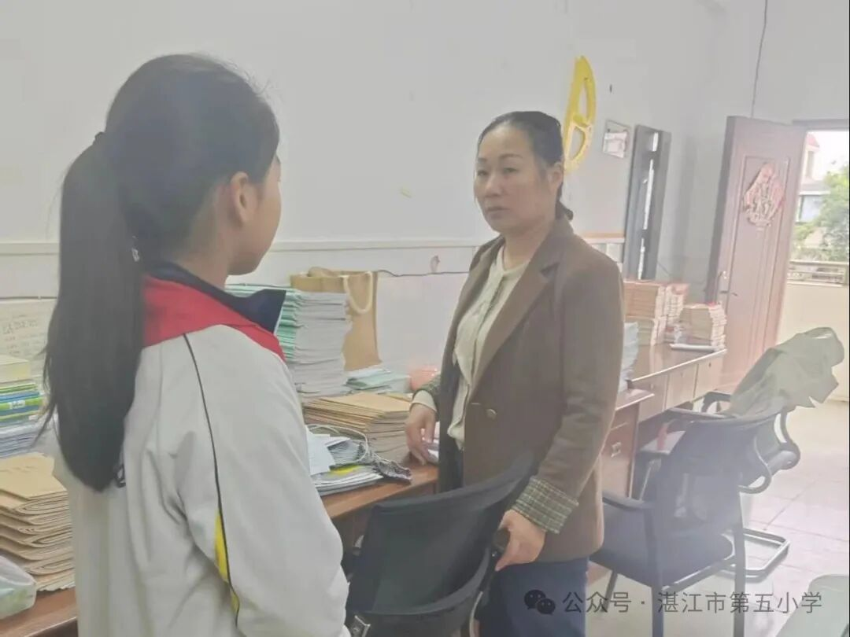
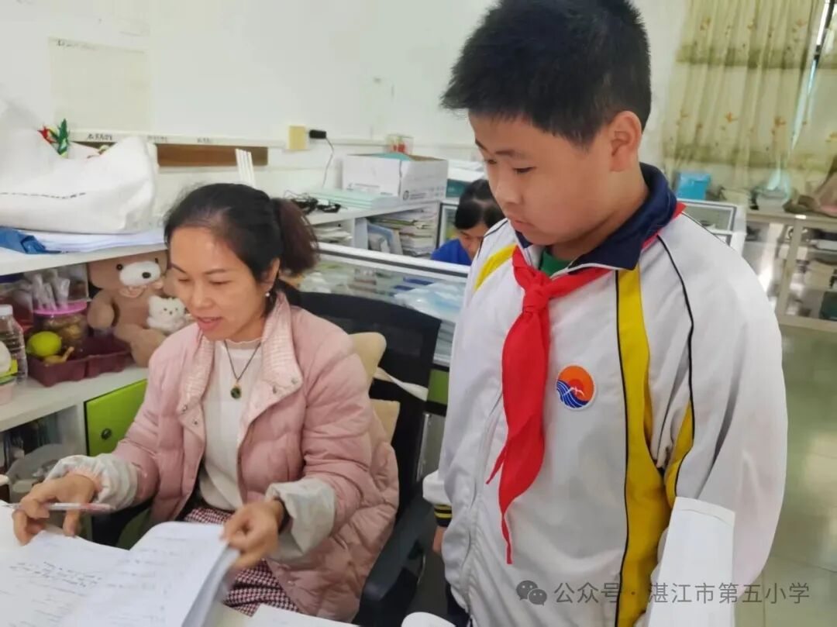
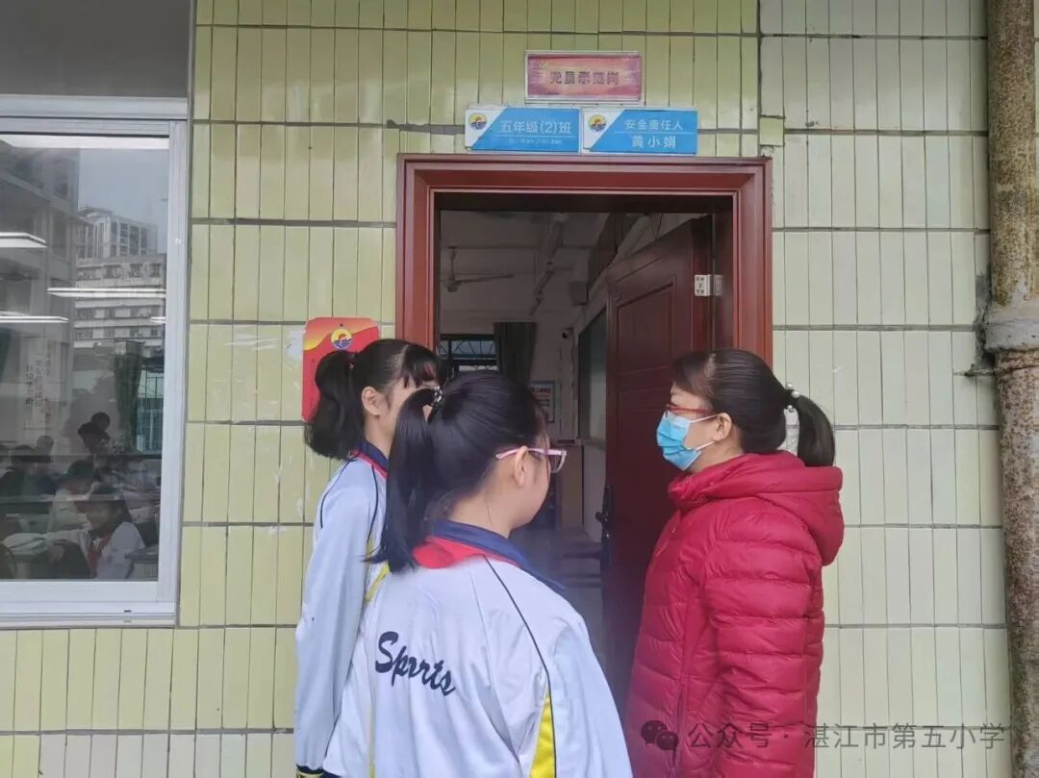
教研活动
八仙过海、各显神通
徐宝珍、陈妩媚、陈雪飞、吴二妹等老师聚焦学困生群体，每天课间、课后服务时间，总能看到她们一对一辅导的身影，手把手教方法、心贴心解困惑，用温柔鼓励重拾学生信心，用坚定陪伴助力攻克难关。

Slide 14
PART THREE
概念分析
硕果盈枝
捷报频传展风采
1
第三部分

Slide 15
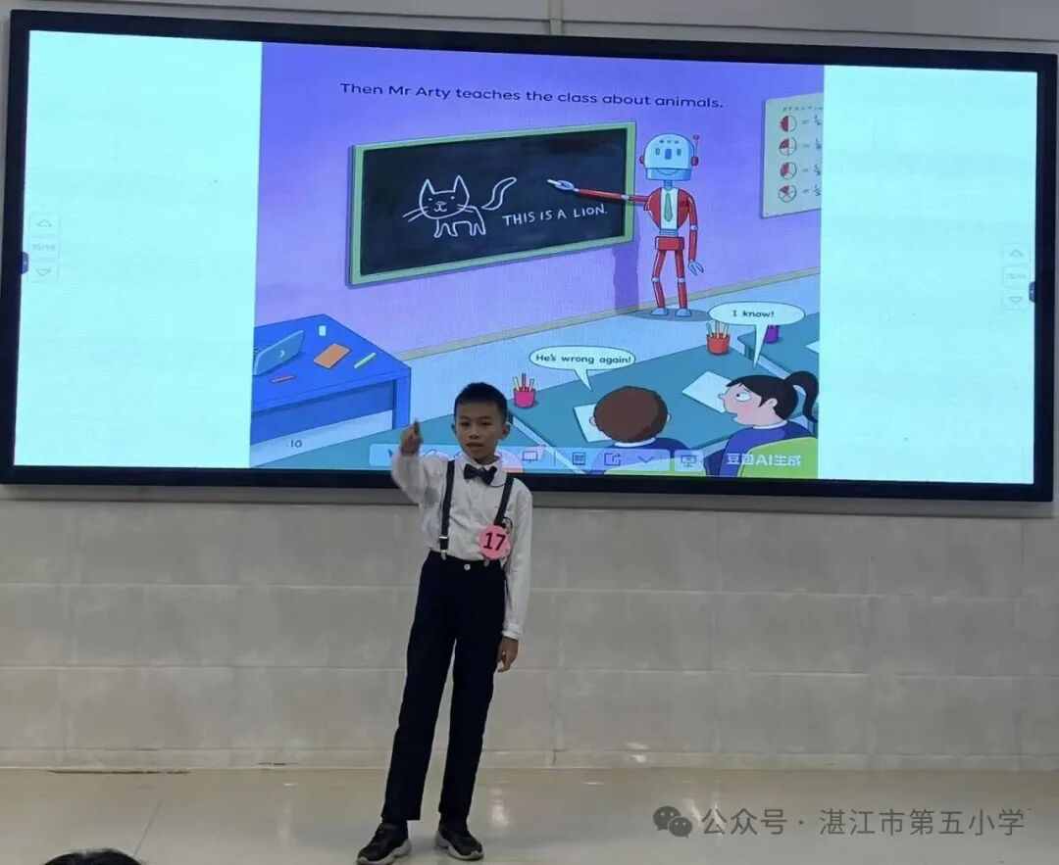
第三部分
一分耕耘，一分收获。
赛场与舞台上，学子们尽显风采：
年级整体平均分、优秀率明显提升，学困生占比持续下降，学生整体学业水平迈上新台阶。
詹雯、陈秋壕 、周一鑫 分别荣获2026年秋季霞山区小学生英语创意作业(绘本阅读记录手册)评比一、三等奖。
01
02
苏国铭荣获2026年霞山区小学生“英语朗读者”阅读英语绘本展评活动三等奖。
湛江市第五小学

Slide 16
第三部分
一分耕耘，一分收获。
03
五（1）班斩获语文朗诵比赛特等奖。
06
五（1）班拿下展示台评比一等奖，更荣获秋季体育运动会道德风尚奖
五（2）、五（3）、五（4）班荣获学校一等奖。
04
五（1）、五（2）班分别获评广东省第十三届少儿书写大赛优秀组织班级。
07
05
五（2）、五（3）班摘得课间舞比赛一等奖。
湛江市第五小学

Slide 17

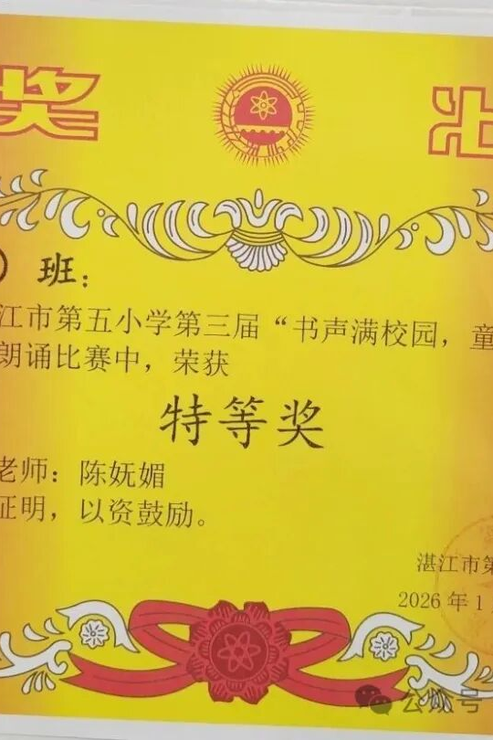

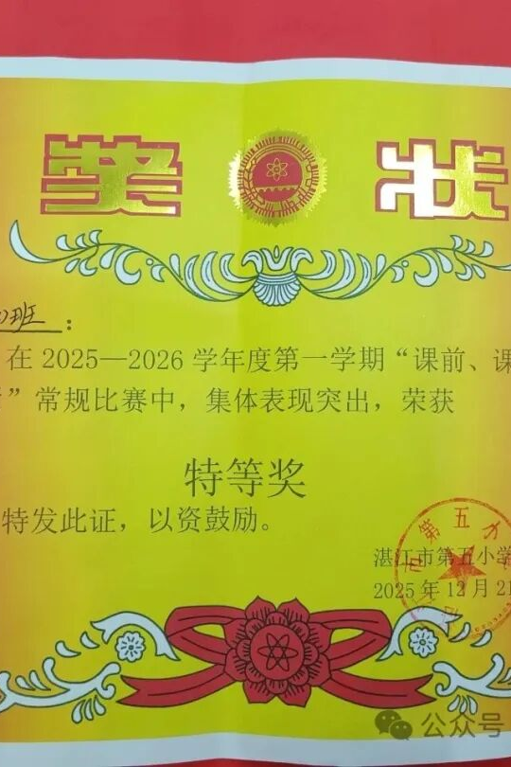
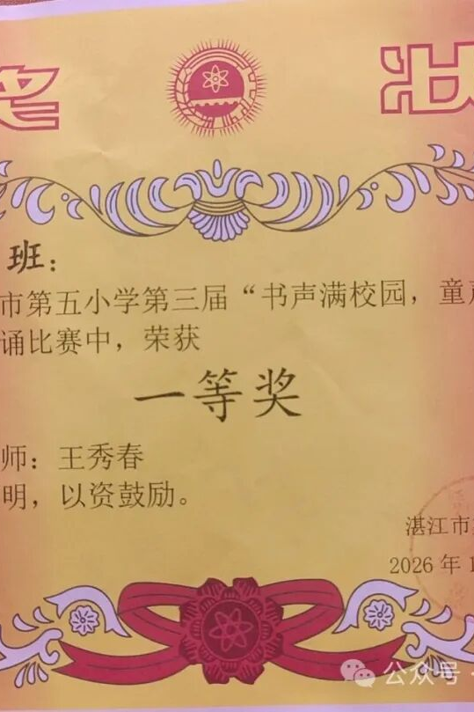
第三部分
一分耕耘，一分收获。
湛江市第五小学

Slide 18
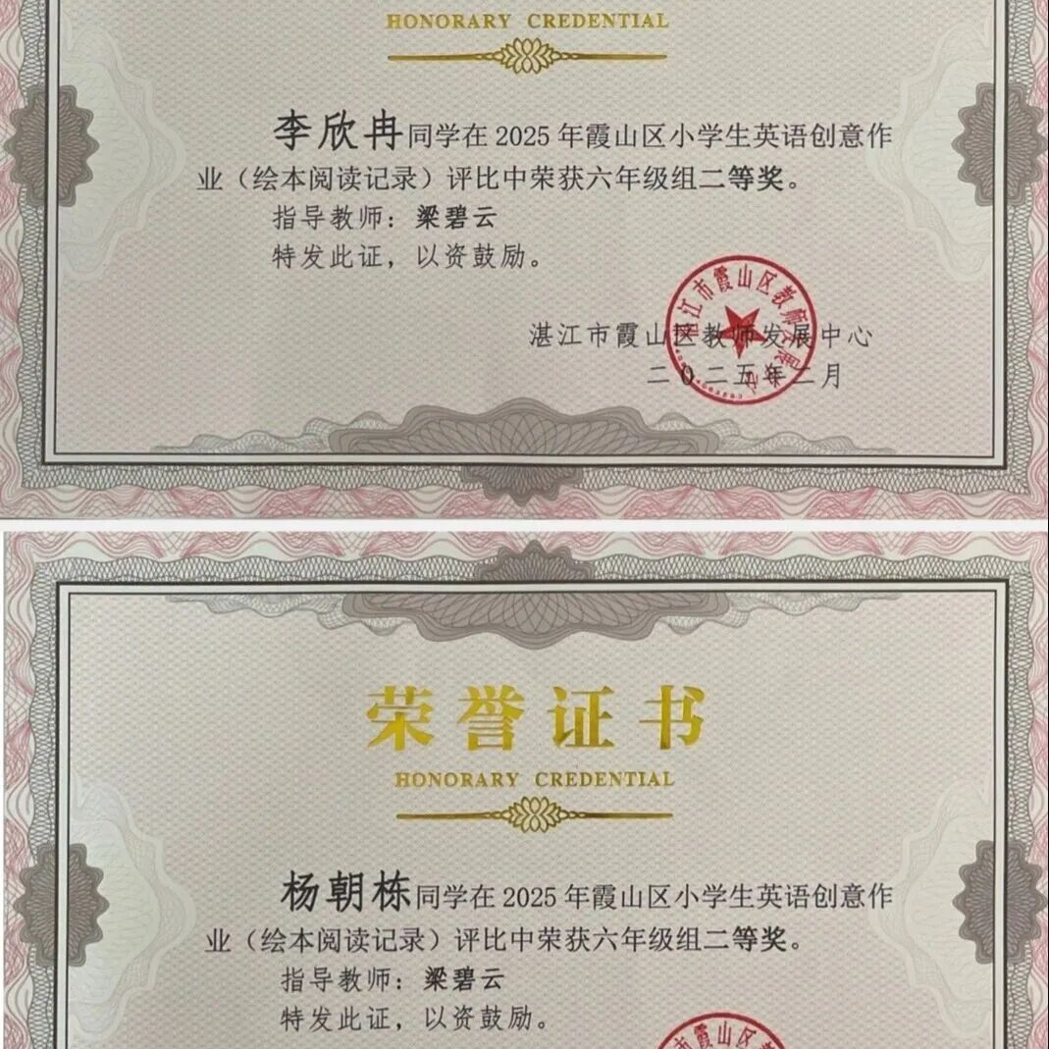
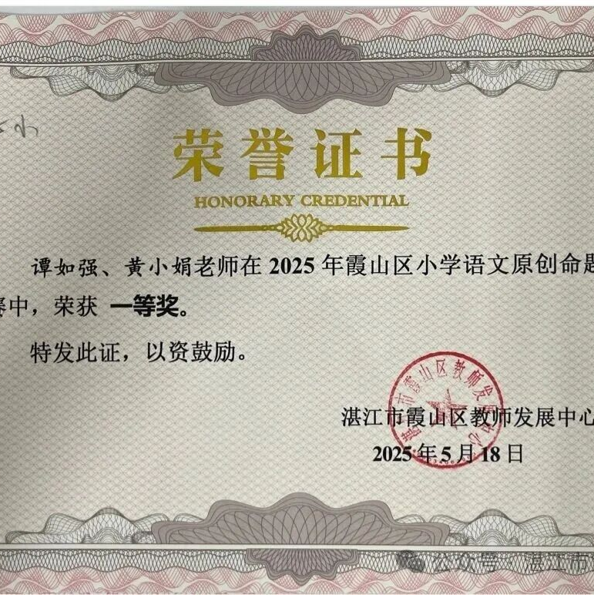
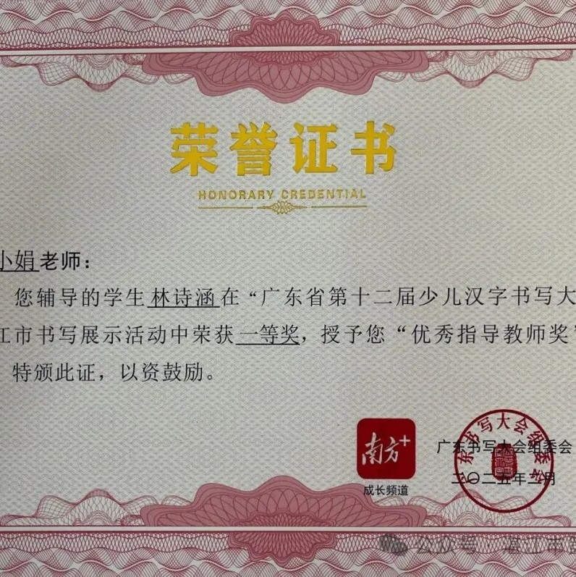
第三部分
屡获佳绩
潘玉杏 陈雪飞 梁碧云
斩获第五届霞山区中小学青年教师能力大赛命题比赛团体赛二等奖。
林雪梅、黄小娟老师
在“湛江市中华经典诵写讲大赛——笔墨中国”活动中，分别荣获三等奖和优秀奖。
黄小娟老师
先后斩获2025年湛江市国家中小学智慧教育平台全域应用教师数字素养提升实践大赛一等奖、广东省三等奖。
湛江市第五小学

Slide 19
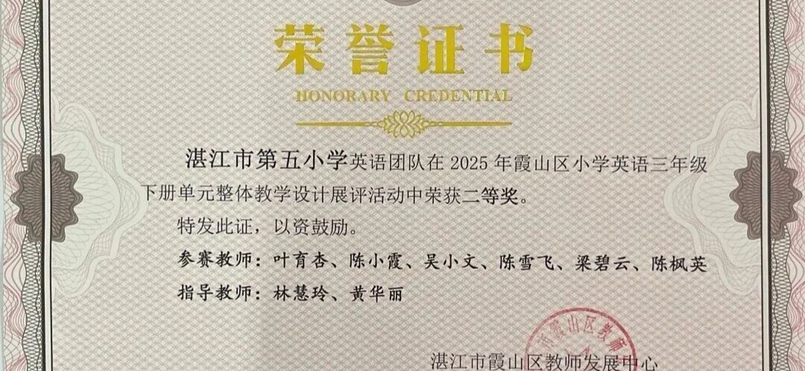
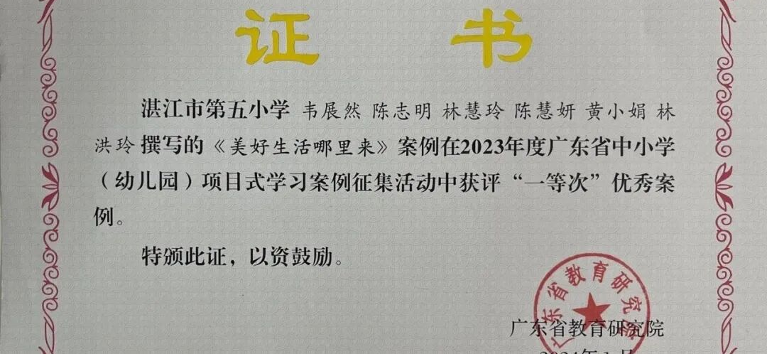


第三部分
屡获佳绩
陈妩媚老师荣获第十七届广东省中小学暑假读一本好书活动指导老师奖。
陈雪飞老师荣获霞山区小学英语教师原创命题比赛三等奖。
湛江市第五小学

Slide 20
第三部分
梁碧云、陈雪飞主动担当、勇挑重担，积极承担片区英语共同体各项活动任务，为片区英语教师搭建优质交流学习平台，既展现了我校英语教学的过硬实力，更赢得了片区同仁的广泛赞誉与高度认可，为学校对外交流与教学推广贡献重要力量。
这每一份成绩的背后，都是老师们日复一日的深耕细作，是学生们一点一滴的日积月累，更是整个年级“比学赶超、奋勇争先”良好学风的生动写照。
湛江市第五小学

Slide 21
PART FOUR
概念分析
行而不辍，
砥砺奋进谋新篇
1
第四部分

Slide 22



第四部分
回望过去，成绩斐然，令人振奋；展望未来，任重道远，催人奋进。
新的征程上，五年级全体教师将以更饱满的热情、更务实的作风，凝心聚力、砥砺前行，重点做好三方面工作：
1. 深耕课堂提质量
2. 凝心聚力促成长
3. 五育并举育新人
湛江市第五小学

Slide 23





第四部分
1. 深耕课堂提质量
深化
课堂教学改革
持续推动年级学业质量稳步提升
紧跟
校领导指引
聚焦
教学重难点
打造
高效优质课堂
优化
分层教学策略
湛江市第五小学

Slide 24
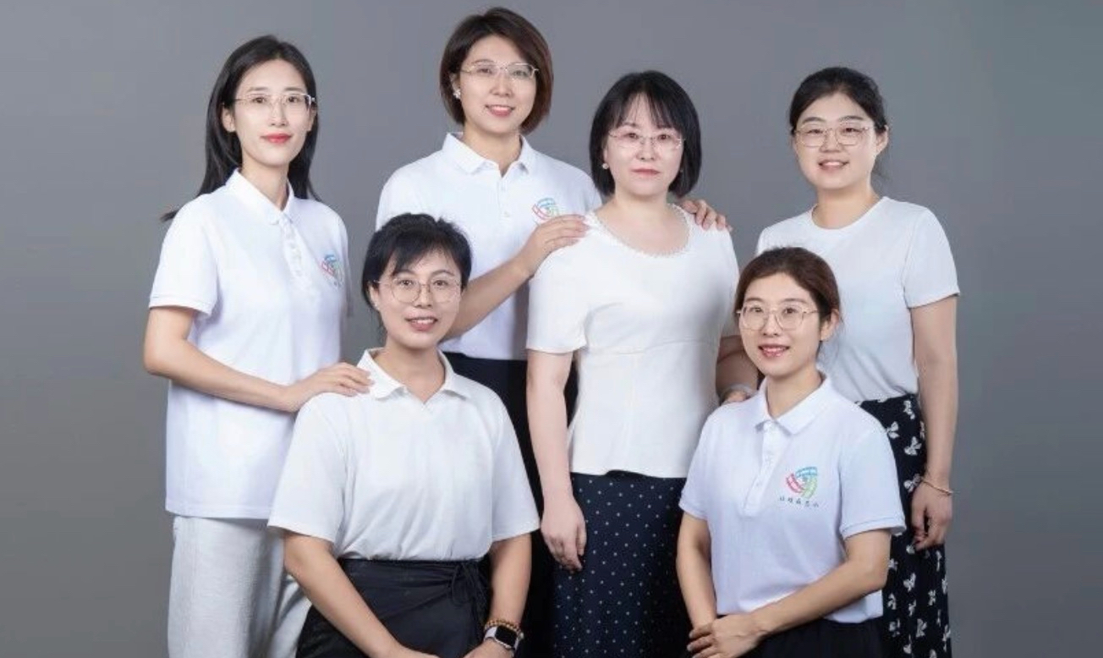



第四部分
2. 凝心聚力促成长
延续团队协作优良传统
为青年教师搭建更多学习成长平台，
促进教师队伍整体素养提升，凝聚更强育人合力。
发挥骨干教师引领作用
湛江市第五小学

Slide 25

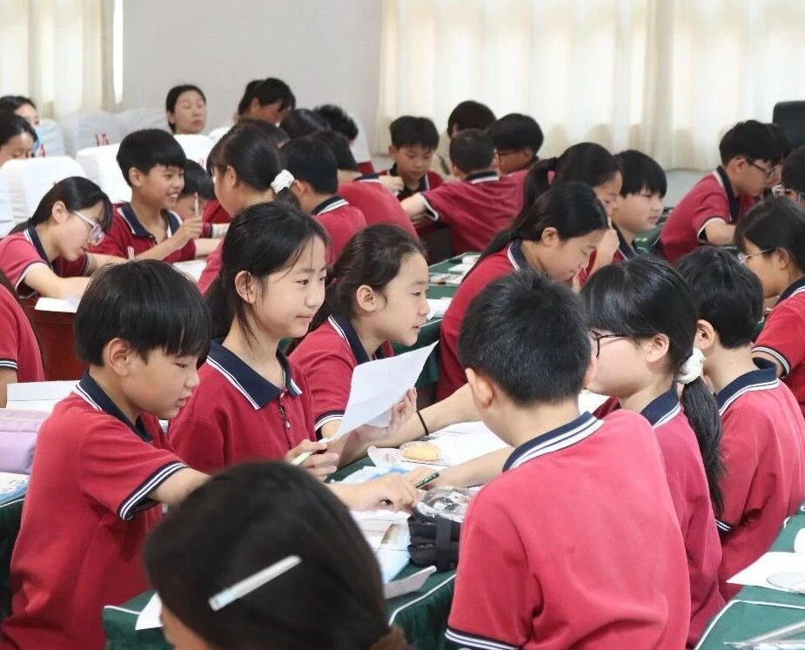
第四部分
3. 五育并举育新人
紧抓学业成绩的同时，更注重学生全面发展，积极组织各类文体、学科活动，丰富校园生活，培养综合素养，让每一位五年级学子都能在成长路上绽放独特光彩。
湛江市第五小学

Slide 26
教育之路，道阻且长，行则将至；行而不辍，未来可期。新的学期，五年级全体教师将怀揣初心、勇担使命，以更昂扬的姿态、更务实的行动，携手并肩、奋楫争先，在教育教学的沃土上继续耕耘，用爱与责任浇灌每一颗童心，用智慧与汗水书写更精彩的育人篇章！
湛江市第五小学

Slide 27

THANK YOU
感谢聆听！
THANK YOU FOR WATCHING

